Slide 1
Інфаркт міокарда

Slide 2
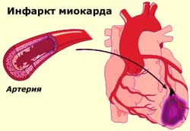
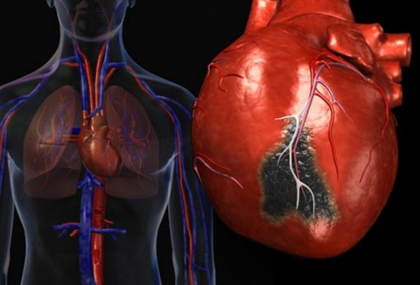
Інфаркт міокарда — крайня ступінь ішемічної хвороби серця, яка характеризується розвитком ішемічного некрозу ділянки міокарда, що виник внаслідок абсолютної або відносної недостатності кровопостачання у цій ділянці.

Slide 3
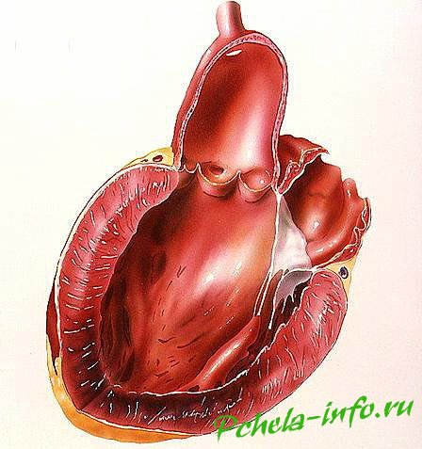
Фактори ризику:
Захворювання цукровий діабет. Підвищення рівня цукру в крові негативним чином впливає на роботу серця і його судин;
Вік. Чим старша людина, тим вище ризик розвитку захворювання;
Куріння, як активне, так і пасивне;
Підвищений артеріальний тиск;
Ожиріння;
Підвищений рівень холестерину в крові, що призводить до поступового забивання коронарних артерій бляшками холестеринів.

Slide 4
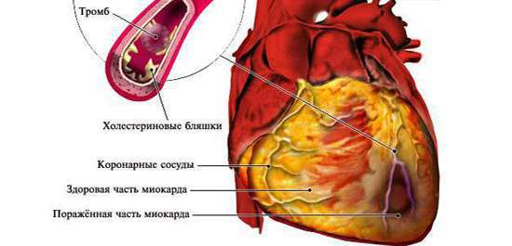
Періоди ІМ:
1 період – Передінфарктному (продромальний):
2 період – Найгостріший
3 періоди – Гострий
4 період – Підгострий
5 період – Постінфарктний:

Slide 5
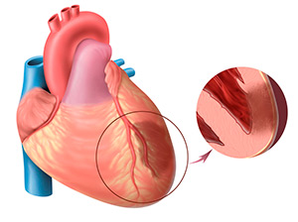
Ускладнення:
гостра\хронічна серцева недостатність
порушення ритму (фібриляція шлуночків)
порушення провідності (виникнення блокад)
аневризма серця
тромбоемболія
аутоімунний кардит

Slide 6
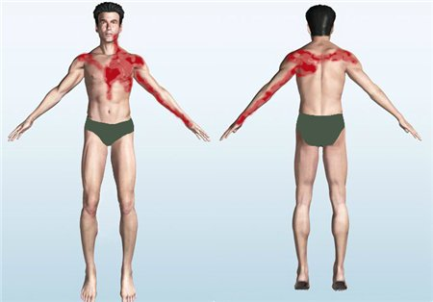
Симптоми:
Сильний біль у грудній клітці, який може віддавати в область лівої руки і викликати в ній відчуття невеликого поколювання. Відчуття тяжкості в грудях, здавлювання грудної клітини, ускладненість дихання. Подібні симптоми виникають хвилеподібно, швидко посилюються, а потім повільно слабшають;
Поява почуття страху, слабкості в ногах, зниження артеріального тиску, запаморочення;

Slide 7
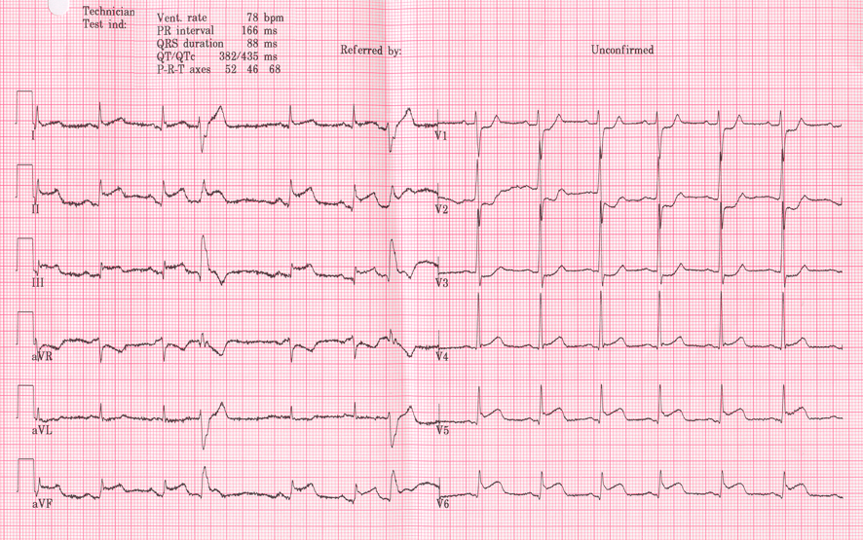
Діагноз захворювання ставиться на основі аналізу крові та результатів кардіограми.

Slide 8
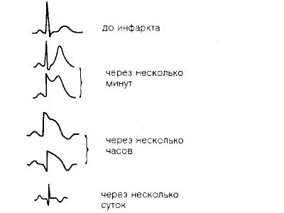

Slide 9
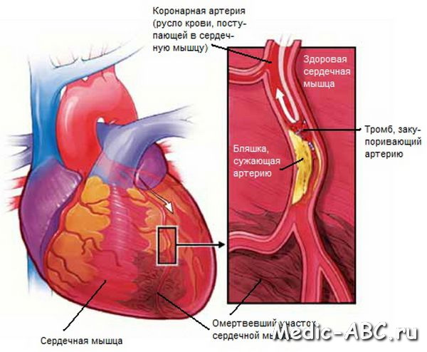
Лікування інфаркту міокарда:
Основна мета лікування інфаркту міокарда полягає в зупинці процесу відмирання серцевого м'яза і відновленні нормального надходження до неї припливу крові.

Slide 10
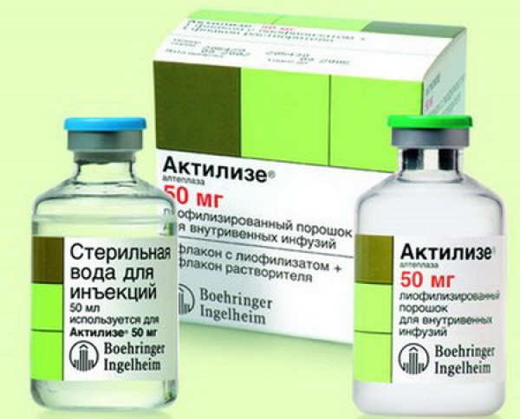
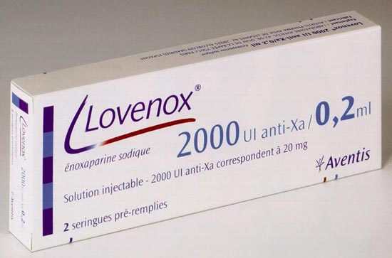
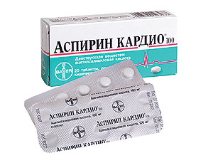
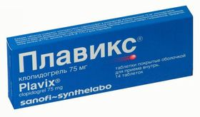
Для цього застосовуються лікарські препарати: ловенокс, аспірин, плавікс, алтеплаза, бівалірудин.

Slide 11
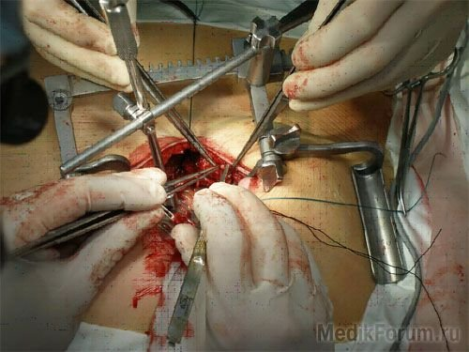
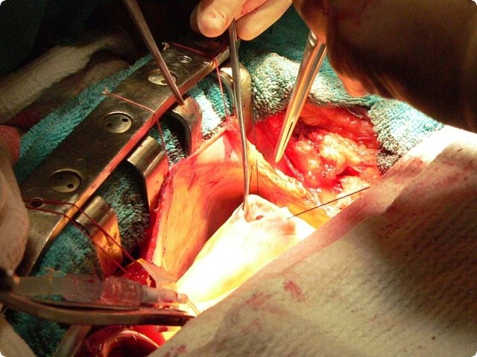
Відновлення прохідності коронарної артерії досягається за допомогою її ангіопластики. У разі малої ефективності консервативних способів лікування пацієнту проводиться операція під назвою: аорто-коронарне шунтування, що забезпечує повне відновлення процесу кровообігу в організмі.

Slide 12
Профілактика:
Необхідними умовами профілактики інфаркту міокарда є ведення здорового та активного способу життя, відмова від алкоголю і куріння, збалансованої харчування, виключення фізичного та нервового перенапруження, контроль артеріального тиску і рівня холестерину крові.
Бережи серце!

